Slide 1
디자인씽킹
교통사고 원인 분석
2016156033 조현민
Notes:
http://minheeblog.tistory.com/

Slide 2
목차
CONTENTS
신천동/대야동 실제 차량 운행
추가 Comments
결론
Notes:
http://minheeblog.tistory.com/

Slide 3
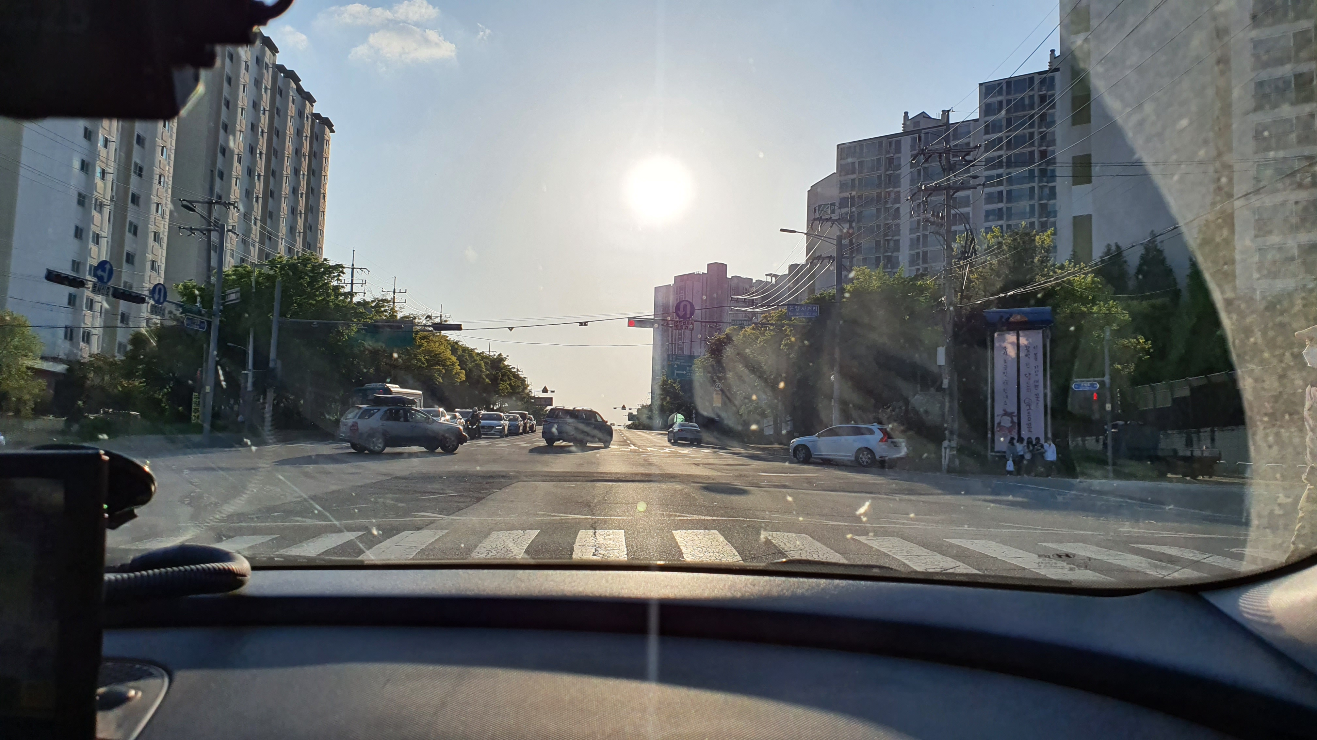
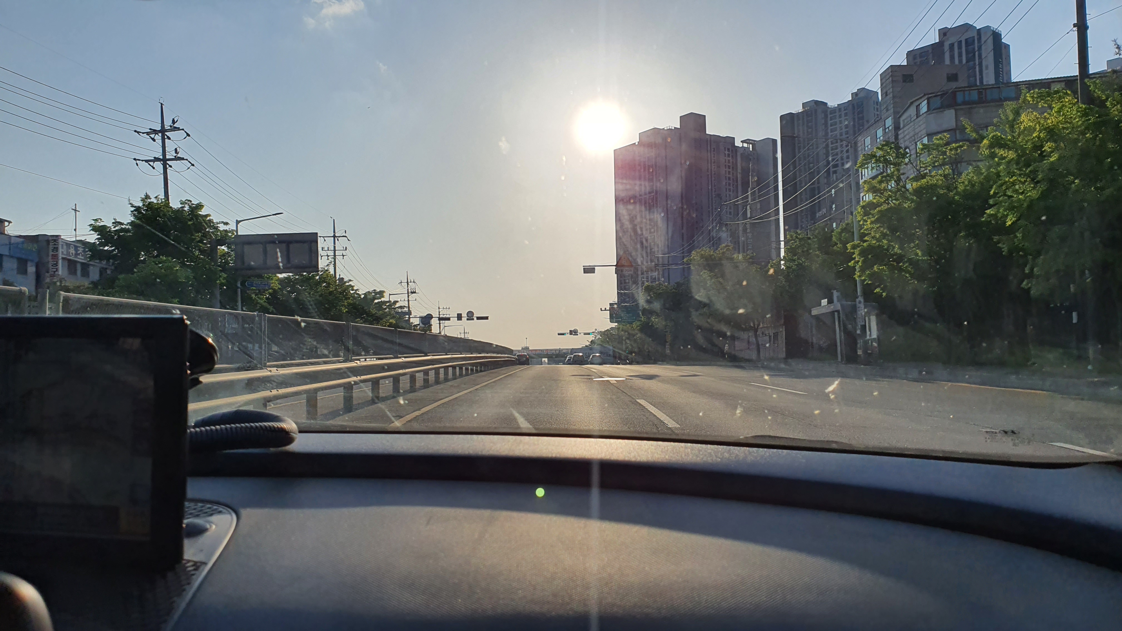
01
신천동/대야동 실제 차량운행
● 사진과 같이 언덕진 도로가 있는데
꼭대기 지점에 이르기 전 까지 시야
확보가 잘 되지 않는다.
언덕 바로 앞에 횡단보도가 있어서
충분히 위험 인지를 할 필요가 있었다.
Notes:
http://minheeblog.tistory.com/

Slide 4
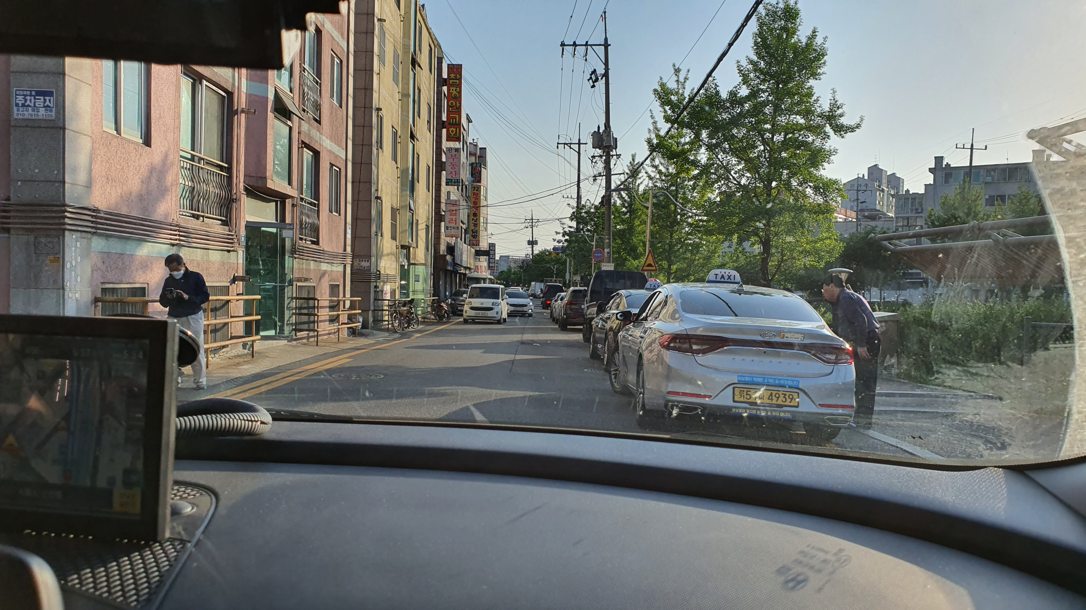
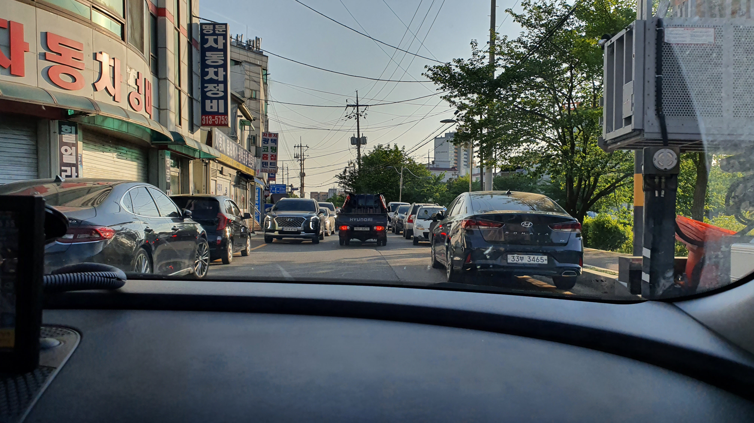
01
신천동/대야동 실제 차량운행
● 좁은 골목 양쪽에 정차한 차량이
많아서 길을 건너는 통행자가 잘 보이지 않고, 차량들간의 주행도 어려웠다.
아래 사진처럼 양쪽에서 차량이 올 경우 한쪽 차량이 지나갈 때까지 기다려야할 정도로 도로 사정이 복잡하였다.
Notes:
http://minheeblog.tistory.com/

Slide 5
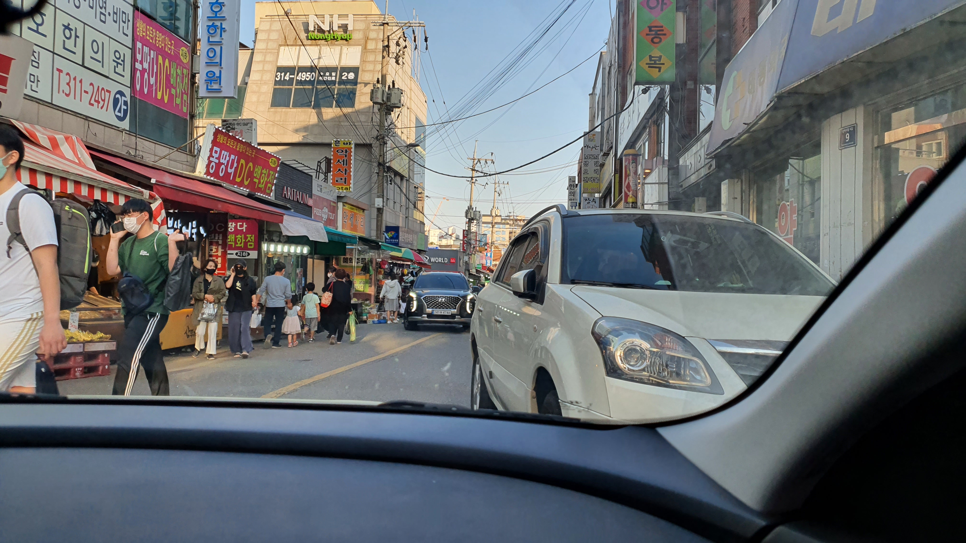
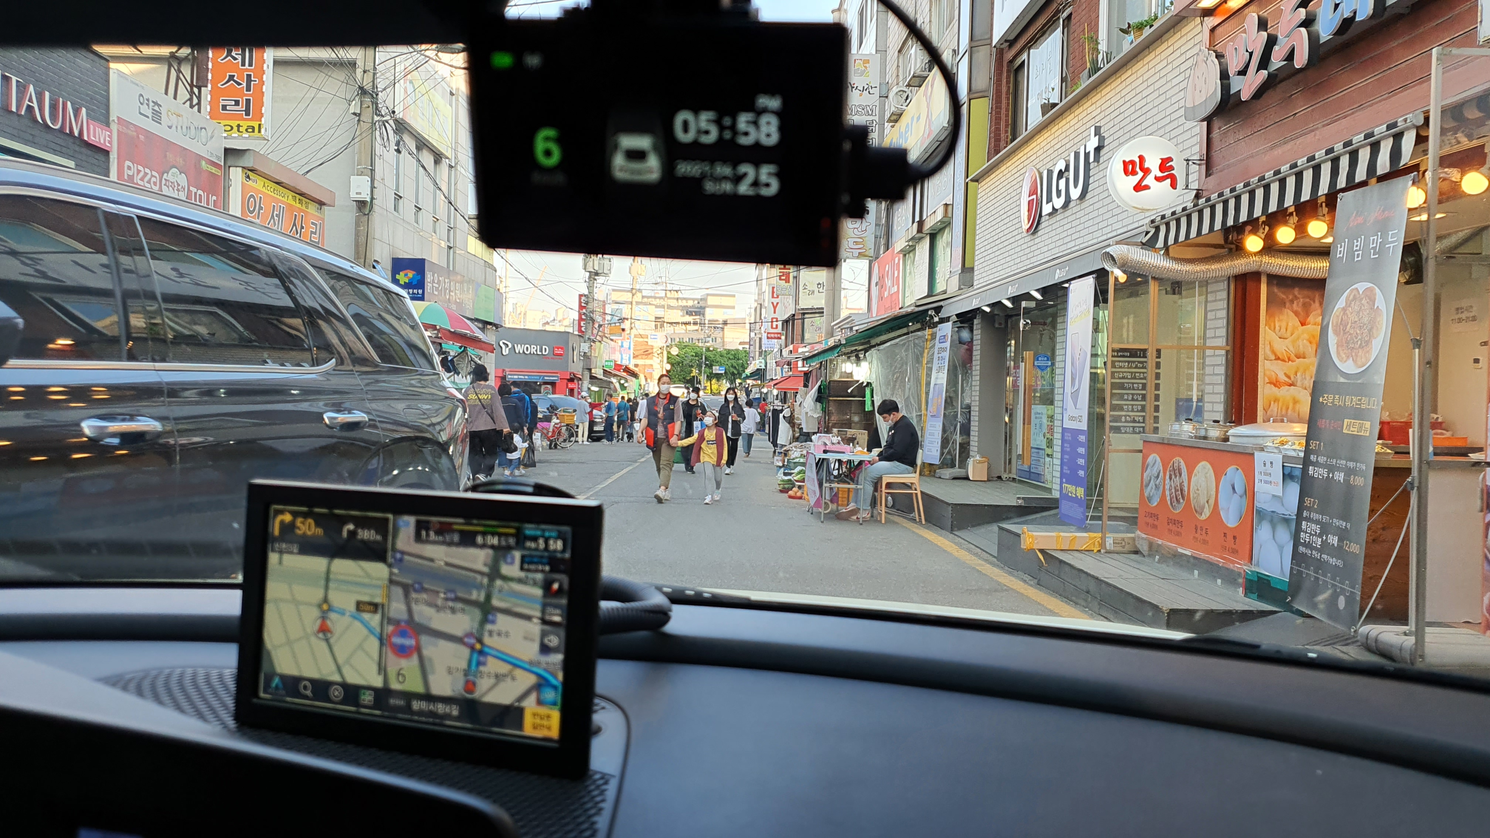
01
신천동/대야동 실제 차량운행
● 이 곳은 이전 페이지의 정차된 차량 문제에 추가로 시장이 들어서 있어서 사람들이 많이 붐비고 있었다.
여기서 문제는 차량이 오고 있음에도 보행자들이 들어오는 차량에 대한 위험성을 인식하지 못하고 있는 것 같았다. 사람들이 차량을 피하지 않고 핸드폰을 보거나 시장의 물건들을 구경하느라 주행 차량에 관심이 없었다.
Notes:
http://minheeblog.tistory.com/

Slide 6
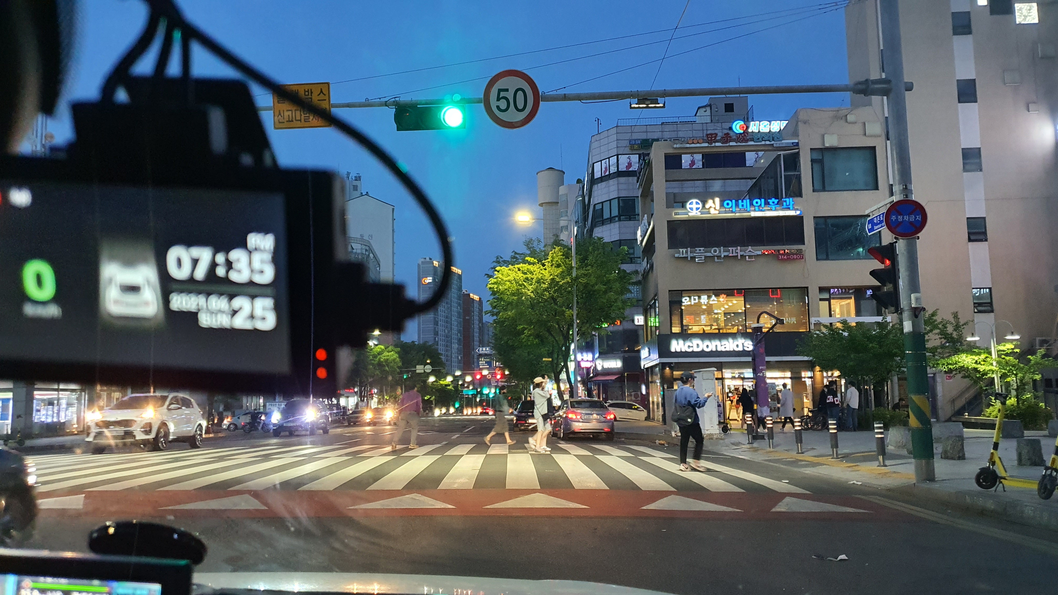
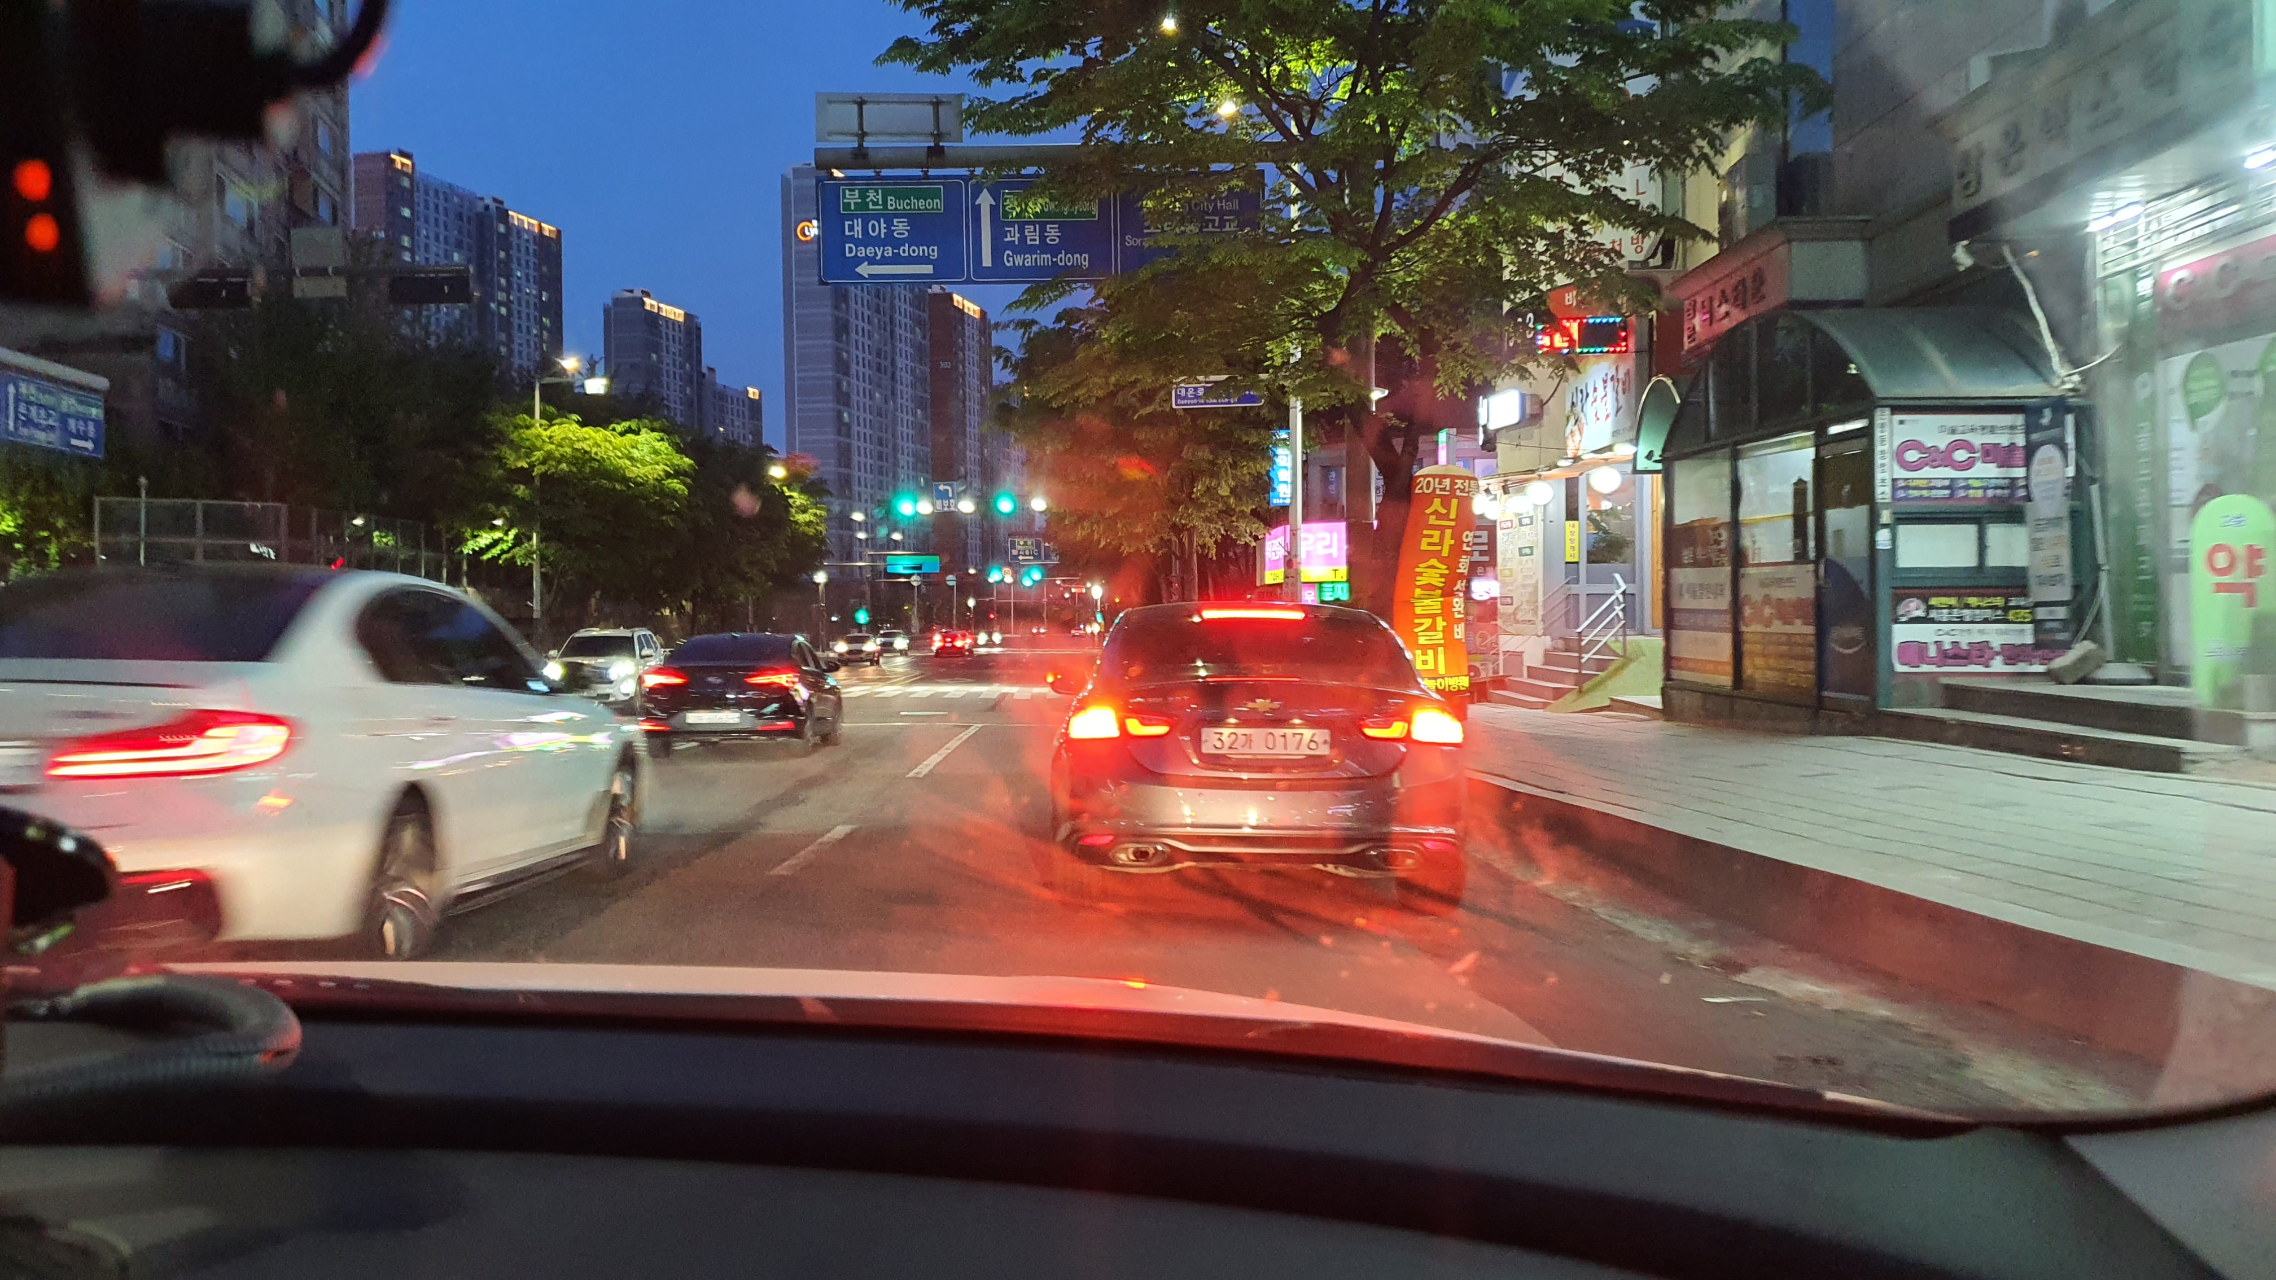
01
신천동/대야동 실제 차량운행
● 위쪽 사진처럼 보행자 신호가 빨간불 임에도 무단 횡단을 하는사람이 많았다.
● 아래쪽 사진처럼 일반 주행 도로에 비상 깜박이를 키고 정차하고 있는 차량이 매우 많았고 갑자기 급정거 하여 길목에 정차하는 운전자들이 몇몇 보였다.
Notes:
http://minheeblog.tistory.com/

Slide 7
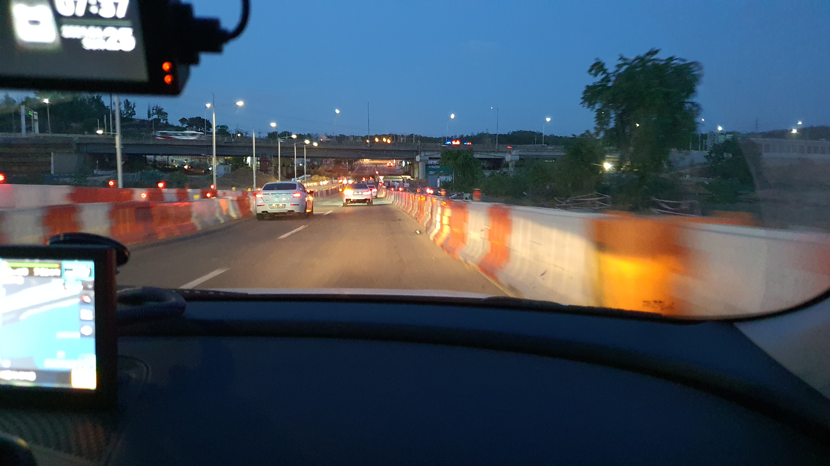
01
신천동/대야동 실제 차량운행
● 이렇게 공사중인 도로가 몇몇 있었고 사진에는 담지 못하였지만 이렇게 공사중인 도로에 진입하기 전에 경고 표지판 없이 갑자기 차선이 줄어들어 위험하였다.
Notes:
http://minheeblog.tistory.com/

Slide 8
02
추가 Comments
● 사진에 담지 못한 위험 요소
- 차량이 많이 다니지 않는 좁은 골목길을 몇군데 들어 가봤는데 주로 이용하는 도로가 아니라서 그런지 관리가 잘 안되고 있었고 신천동의 어느 골목의 도로에는 지름 50Cm는 돼보이는 엄청 큰 싱크홀이 있어서 급하게 피해간 적도 있었다.
- 오토바이 운전자들이 많았고, 그 오토바이들이 정규 속도를 넘어서 추월하는 경우가 많아서 차선 변경할 때 위험했던 적이 있었다.
- 좁은 골목길의 교차로에서 좌우에 차량 진입이 있는지 확인하지 않고 높은 속도로 달려오는 차들이 많았다.
- 3거리에서 좌회전이 가능한 도로였는데, 신호가 없어서 좌회전 할 때 위험할 수 있겠다는 생각이 들었다.
Notes:
http://minheeblog.tistory.com/

Slide 9
03
결론
● 교통사고의 원인에는 운전자의 부주의와 낮은 배려심 등이 있었고 보행자는 무단횡단, 차량에 대한 위기의식 부족 등이 있었다.
운전자와 보행자의 문제 뿐 아니라 도로 자체의 위험성도 내포되어 있었다.
앞의 모든 사진은 “신천동”의 사진이고 “대야동”의 교통편은 그렇게 문제될만한 사항이 없었다.
Notes:
http://minheeblog.tistory.com/

